Slide 1
Zorg en veilig werken
Persoonlijke verzorging
Gezondheid

Slide 2
Lesboek
Thema 1 – gezond gedrag en hygiëne
Hfst 1 – Gezondheid
Hfst 2 – Zorg voor gezondheid
Thema 2 – lichamelijke verzorging
Hfst 4 – Lichamelijke verzorging
Hfst 5 – Hulp en ondersteuning bij de hygiënische verzorging van doelgroepen
Thema 4 – ondersteuning bij uitscheiding
Hfst 10 – uitscheiding van urine
Hfst 11 – uitscheiding van feces

Slide 3
Belangrijk: eindbeoordeling
Tijdens de zorg lessen krijg je theorie en praktijk lessen.
Hoe wordt je beoordeeld?
Actieve deelname aan de lessen
Zorgvaardigheden oefenen en bijhouden van de aftekenlijst.
Dmv een filmpje van een persoonlijk verzorgingsmoment laten zien hoe je discreet kunt omgaan met lichaamscontact tijdens persoonlijke verzorging.

Slide 4
Lesdoelen
Kennis over wat is (positieve) gezondheid en waar het uit bestaat
Kennis over gezondheidsbevorderende en belemmerende factoren.

Slide 5
gezondheid
Als pedagogisch werker heb je o.a. verzorgende en opvoedingstaken.
Hiervoor is kennis nodig van gezondheid / gezond gedrag / hygiëne.
Dit vak start met de volgende vragen:
Wat denk jij dat gezondheid is? Leg dit aan de hand van verschillende voorbeelden uit.
Vind jij dat je gezond bent? Leg uit waarom jij dat vindt. Beschrijf hoe je gezond kan blijven, of je gezondheid kan verbeteren.
Ken jij mensen in je omgeving die ziek zijn? Beschrijf in je eigen woorden wat maakt dat zij ziek zijn.
Klassikale bespreking → wat zijn de gelijkenissen en verschillen

Slide 6
Wat is “gezondheid”?
Volgens de Wereldgezondheidsorganisatie
Gezondheid is een toestand van volledig fysiek, geestelijk en sociaal welbevinden en niet alleen het ontbreken van ziekte of gebrek.
Gezondheid is meer dan “niet ziek zijn” Gezondheid is dat je op lichamelijk, geestelijk en sociaal gebied goed functioneert.
Kritiek:
Als we goed kijken naar deze omschrijving, dan is bijna niemand helemaal gezond, want wie verkeerd er nu constant in deze toestand?
Notes:
De WHO is een internationale organisatie die wereldwijd bekijkt hoe het zit met de gezondheid en neemt hierin een leidersrol aan. De WHO helpt landen met de organisatie van de gezondheidszorg, maar doet ook onderzoek naar gezondheid en houdt toezicht op nieuwe trends in gezondheid. Een mooi voorbeeld van het werk wat de WHO onder andere doet is de rol die zij hebben bij de uitbraak van het Corona virus.

Slide 7
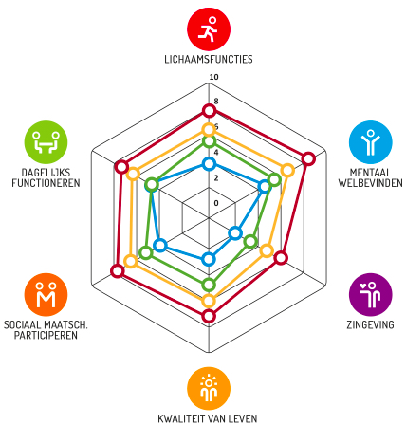
Wat is positieve gezondheid?
Volgens Machteld Huber (positieve gezondheid)
Het vermogen van mensen om zich aan te passen en een eigen regie te voeren bij de fysieke, emotionele en sociale uitdagingen van het leven.
Nadruk ligt op de ‘veerkracht’ van mensen.
Filmpje positieve gezondheid kindtool:
https://www.youtube.com/watch?v=pLUfi3rtjmc&t=93s
Uitproberen→ https://kind.mijnpositievegezondheid.nl/login.php
Notes:
Tip: Met de studenten de tool uitproberen : https://mijnpositievegezondheid.nl/home/watishet/
https://kind.mijnpositievegezondheid.nl/login.php

Slide 8
Aspecten van gezondheid
Lichamelijke gezondheid
Je lichaam functioneert goed, je hebt geen last van lichamelijke ongemakken / ziekten / etc.
Ongezond = Vb. een knieblessure, griep, migraine, suikerziekte
Geestelijke gezondheid
Je zit lekker in je vel, bent tevreden over je jezelf en hebt plezier in de dingen die je doet.
Ongezond = Vb. minderwaardig voelen, depressief, erg angstig of verlegen
Sociale gezondheid
Je voelt je prettig in je leef/woonomgeving en in de omgang met andere mensen.
Ongezond = Vb. eenzaamheid, ruzie met buren

Slide 9
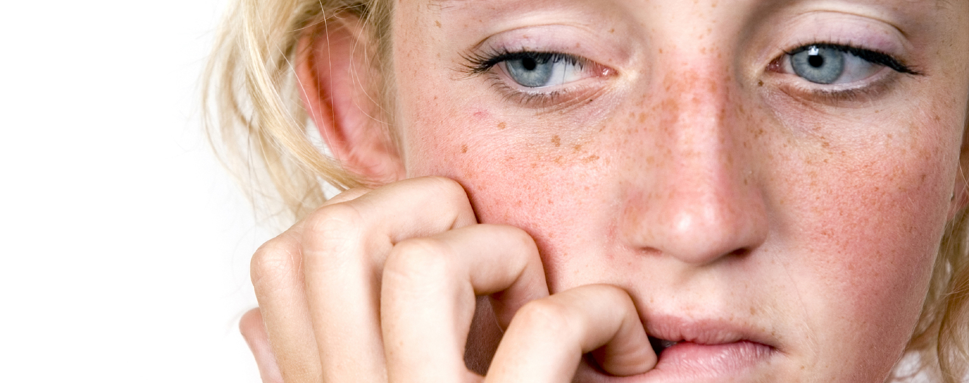
Aspecten van gezondheid (Vervolg)
Lichamelijke, geestelijke en sociale gezondheid kun je wel/niet los van elkaar zien
Wel: je kan suikerziekte hebben (lichamelijk) , maar je zit wel erg lekker in je vel (geestelijk).
Niet: je kunt gespannen en nerveus zijn (geestelijk) wat als gevolg heeft dat je hoofdpijn krijgt (lichamelijk) en je minder vaak afspreekt met vrienden (sociaal)

Slide 10
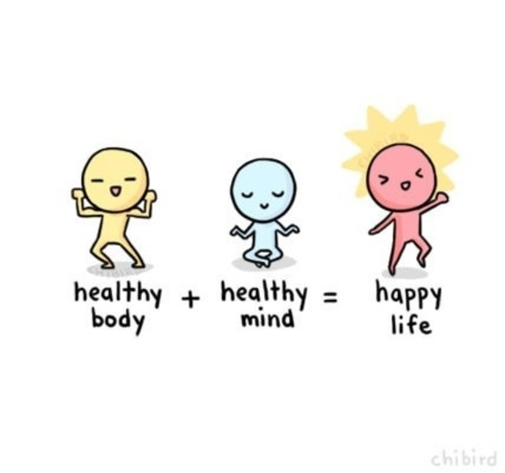
Wel of niet gezond?
Gebaseerd op feiten
Vb. griep → hogere lichaamstemperatuur
Vb. eenzaam → 1 x in de maand een afspraak met een vriend
Gebaseerd op je eigen beleving
Vb. accepteren dat je suikerziekte hebt en het beste er van maken
Beleving hangt samen met je persoonlijke instelling, gedachten, gevoelens
In hoeverre je wel of niet gezond bent hangt dus ook af van hoe je er zelf mee omgaat

Slide 11
Wat is wELBEVINDEN?
Je wel bevinden → je prettig en oké voelen.
= subjectief
Test je welbevinden
https://www.howtoflourish.nl/welbevinden-vragenlijst/

Slide 12
Gezondheid bevorderen/bedreigen
Verschillende factoren hebben invloed op de gezondheid
Gezondheidsbevorderende factoren: factoren die voordelig voor je gezondheid kunnen zijn.
Vb. Gezond eten, sporten, ontspanning, zelfvertrouwen
Gezondheidsbedreigende factoren: factoren die nadelig voor je gezondheid kunnen zijn.
Vb. roken, te vet eten, angsten, minderwaardigheidsgevoelens, pesten

Slide 13
Wat is Gezond gedrag?
Het bewust of onbewust maken van gezondheidsbevorderende keuzes
Voorbeelden
Veel water drinken i.p.v. frisdrank
2 x in de week sporten
Na een lange stagedag een rustige ontspannen avond thuis inplannen
Niet piekeren over morgen
Op tijd naar bed gaan en je telefoon in de woonkamer laten liggen
Op de fiets naar school
Je handen wassen na het plassen
Hygiëne draagt bij aan een goede gezondheid

Slide 14
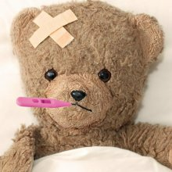
Wat is ziekte?
Vaak duidelijk wanneer iemand ziek is, maar….
…..iemand kan een ziekte hebben maar niet ‘ziek’ zijn en goed functioneren.
Je kunt lichamelijk ziek zijn en geestelijk (psychisch)ziek zijn.
Bij geestelijk ziek kijk je naar de ernst van de klachten. Psychische klachten (vb. depressieve gevoelens) vs. Psychische/psychiatrische ziekte (vb. depressie, schizofrenie, angststoornis)
Lichamelijke ziekte kan een psychische oorzaak hebben (vb. Spanning kan leiden tot diarree of hoofdpijn) → psychosomatische ziekte

Slide 15
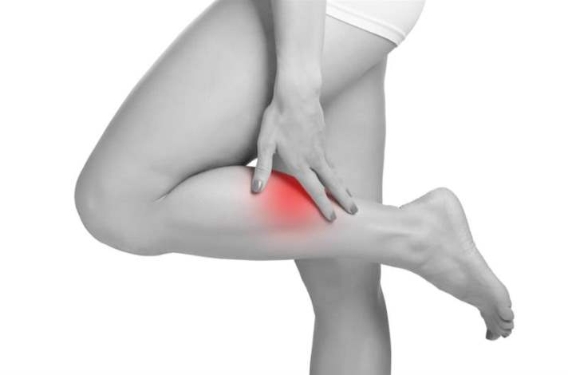
Ziekte
Bij een ziekte horen symptomen → de klachten die iemand heeft.
Objectieve symptomen → klachten die voor een ander zichtbaar / meetbaar zijn
Vb. koorts, haaruitval, verhoogde hartslag
Subjectieve symptomen → klachten die voor een ander niet zichtbaar zijn, maar die de zieke vertelt te voelen.
vb. Pijn bij het plassen, buikpijn, tintelende handen, misselijkheid

Slide 16
Ziekte vaststellen
Een arts stelt op basis van alle symptomen een diagnose.
Pas na een diagnose is behandeling/therapie mogelijk.
Niet altijd mogelijk de oorzaak van de ziekte te behandelen → dan symptoombestrijding.
Vb paracetamol tegen hoofdpijn.

Slide 17
Verwerkingsgopdrachten
Pak je werkboek en/of ga naar de digitale leeromgeving van thiememeulenhoff
Thema 1.1 Gezondheid

